Slide 1

Asignar Recursos Pedagógicos
Instructivo
Consultor
Cargo
Mes, Año

Slide 2
Asignar Recursos Pedagógicos
01 | Overview
02 | Configuraciones
03 | Asignar Recursos Pedagógicos: Syllabus
04 | Resumen

Slide 3
Overview
Asignar Recursos Pedagógicos

Slide 4

Overview: Mapa de capacidades
Asignar Recursos Pedagógicos

Slide 5
Overview: Proceso gestionar la programación académica – Asignación de Recursos
Asignar Recursos Pedagógicos
Generada la programación de una asignatura para ser impartida por medio de uno o varios NRC, se requiere asignar aquellos recursos que permitan el desarrollo de esta, como lo fueran los docentes, espacios físicos, recursos pedagógicos (syllabus y bibliografía) y recursos virtuales (eLearning).

Slide 6
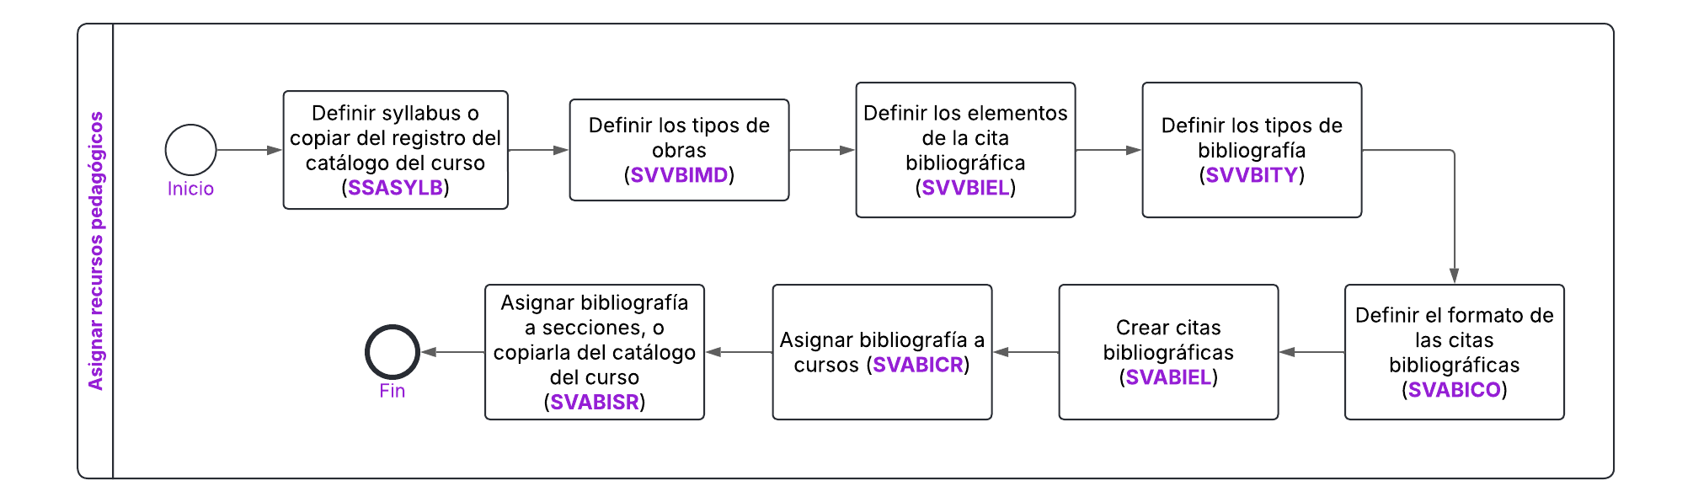
Asignar Recursos Pedagógicos
Overview: Proceso gestionar la programación académica – Asignación de Recursos – Asignar Recursos Pedagógicos

Slide 7

Overview: Región donde aplica
Todo LAC

Slide 8
Overview: Proceso gestionar la programación académica – Asignación de Recursos – Asignar Recursos Pedagógicos
Asignar Recursos Pedagógicos
Entre los recursos que complementan las características propias de las asignaturas se encontrarían los registros del syllabus y la bibliografía relacionada a la asignatura.
En el syllabus se permite copiar y ajustar las características que fueran heredades del syllabus definido del catálogo de curso de la asignatura programada, considerando aspectos como títulos largos, objetivos de aprendizaje, materiales requeridos, entre otros.

Slide 9
Overview: Proceso gestionar la programación académica – Asignación de Recursos – Asignar Recursos Pedagógicos
Asignar Recursos Pedagógicos
En términos de la Bibliografía en la programación académica se podrán cargar las obras bibliográficas que fueran relacionadas a la asignatura (libros, revistas, artículos, etc.), de esta forma tanto docentes como estudiantes podrían consultar la bibliografía asociada a la asignatura.

Slide 10
CONFIGURACIONES
Asignar Recursos Pedagógicos

Slide 11
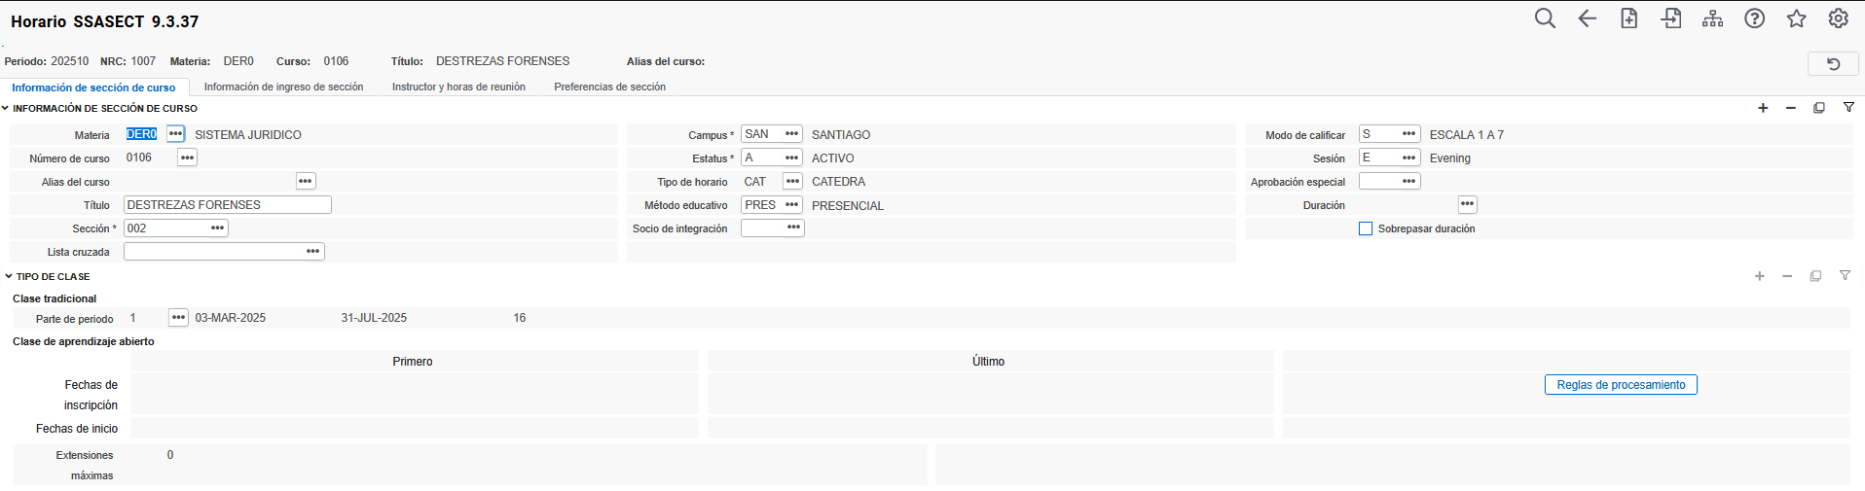
Premisa: SSASECT Horario
Asignar Recursos Pedagógicos
Se requiere que los NRC a los cuales se fuera a asociar los recursos pedagógicos se encuentren programados.

Slide 12
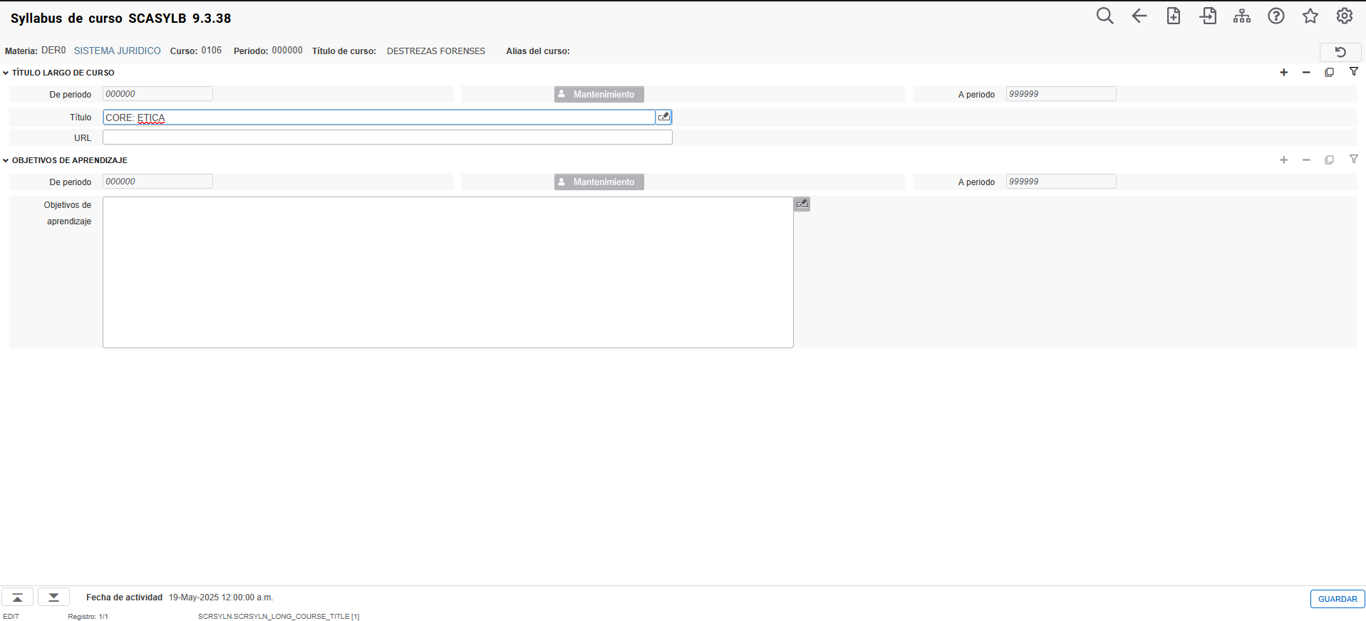
Premisa: SCASYLB Syllabus de curso
Asignar Recursos Pedagógicos
Para la asignación de los recursos pedagógicos asociados al syllabus del NRC, se requiere que a nivel de catálogo de la asignatura se encuentren configurados los registros del syllabus (SCASYLB) para que estos puedan ser cargados en las secciones con las que se impartiría la asignatura.

Slide 13
Asignar Recursos Pedagógicos
Asignar Recursos Pedagógicos
Syllabus

Slide 14
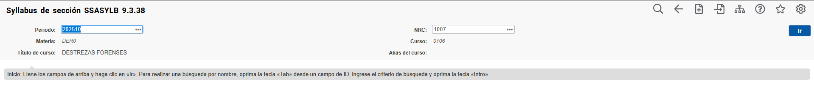
Syllabus de sección (SSASYLB)
Asignar Recursos Pedagógicos
1
2
Para la carga de lo que fuera el Syllabus a un NRC programado, se requiere ingresar a la página Syllabus de Sección ( SSASYLB):
Ingresar el periodo académico y NRC al cual se desea incorporar el syllabus.
Presione el botón ‘Ir’

Slide 15
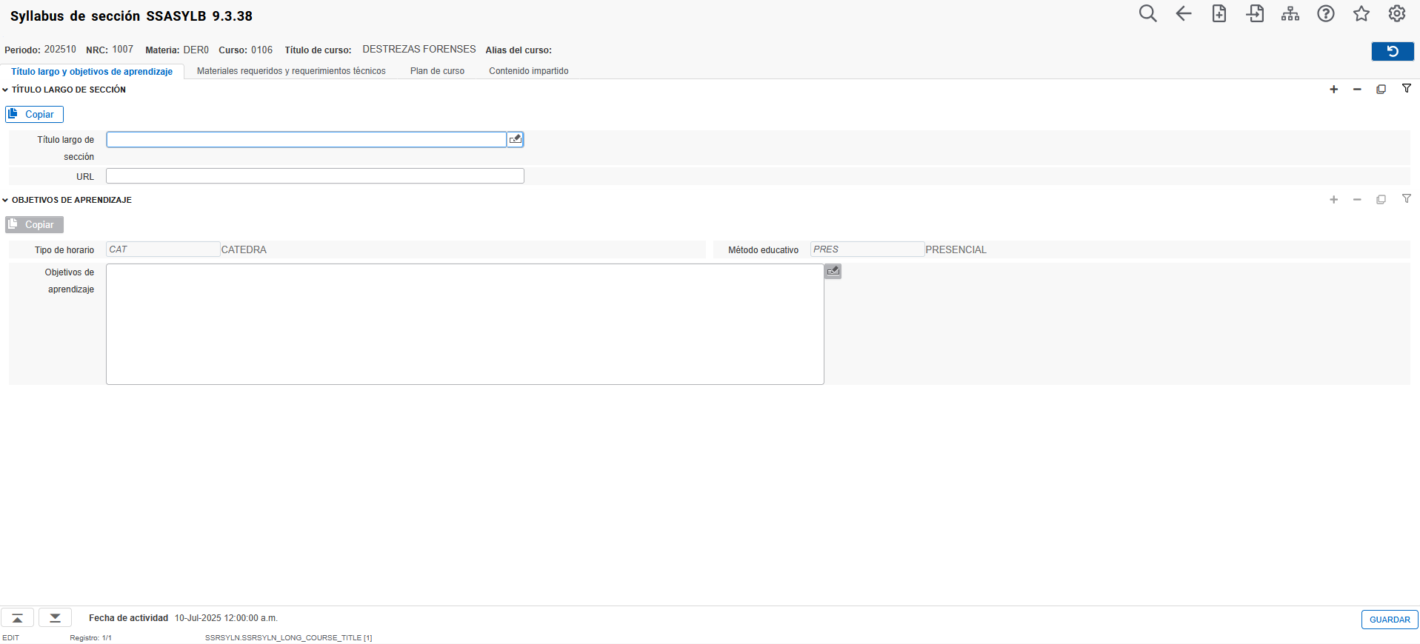
Syllabus de sección (SSASYLB)
Asignar Recursos Pedagógicos
3
4
Al ingresar a SSASYLB, se puede visualizar que los campos alusivos al Syllabus se encuentran en blanco (título largo de sección, objetivos de aprendizaje, materiales, requerimientos técnicos, entre otros)
Presione el botón Copiar*, en cada una de los bloques, para que los datos del syllabus de la asignatura (SCASYLB) se copien al NRC.
Otra opción es ingresar directamente las características de cada bloque en el campo que corresponda.
Guarde la información ingresada.
Para pasar de un bloque a otro, use la fecha de Siguiente Bloque señalada en el recuadro verde.
*El botón Copiar estará activo para ser usado solo en los bloques en los que desde el catálogo se tenga información para copiar.
5

Slide 16
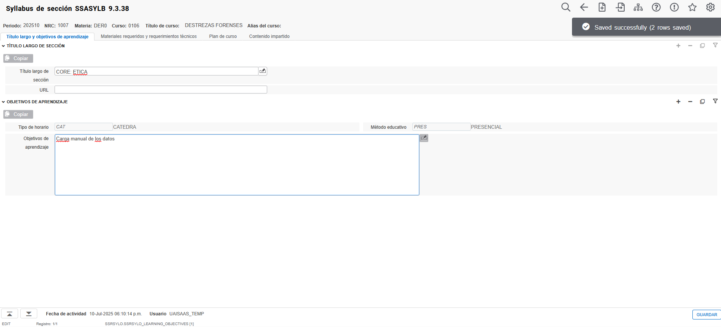
Syllabus de sección (SSASYLB)
Asignar Recursos Pedagógicos
Ya sea copiando los datos desde catálogo o agregando los datos en los campos, se visualizan los registros del syllabus para el NRC.

Slide 17
RESUMEN
Asignar Recursos Pedagógicos
Banner permite cargar como recursos pedagógicos lo que fueran los registros de syllabus
Es posible modificar la carga inicio o realizar la carga directa de los registros de syllabus directamente en cada NRC, según se requiera en la programación.

Slide 18


MUCHAS GRACIAS
Consultor.
Correo@ellucian.com

